Slide 1
להיות עסק קטן ברשת חברתית גדולה
קרין אהרון 050-5698025
אוקטובר 2017

Slide 2
למה צריך את זה?

Slide 3
משתמשי פייסבוק בעולם (נכון לספטמבר 2017)
בישראל :
מספר המשתמשים (3,446,320).
אחוז המשתמשים בפייסבוק מכלל האוכלוסיה (47.14%).
אחוז המשתמשים בפייסבוק מכלל המשתמשים באינטרנט (65.86%).
סטטיסטיקות מעודכנות לגבי שימוש בפייסבוק בישראל

Slide 4
פייסבוק – הרשת החברתית המובילה בעולם

Slide 5
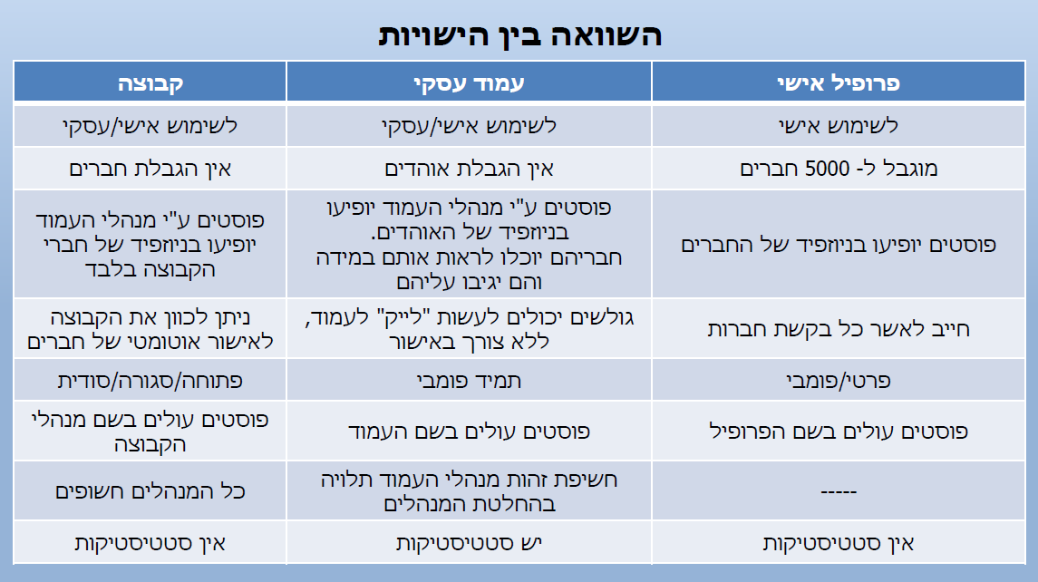

Slide 6
איך נראה עסק זעיר ברשתות החברתיות?
מומלץ להקים דף עסקי עבור העסק – נפרד מהפרופיל האישי.
במקרים מסוימים מתאימה גם קבוצה (סגורה/פתוחה). לדוגמא – קבוצת תמיכה או ייעוץ בנושא ההתמחות של העסק
אתר אינטרנט – נחוץ במקרים מסוימים, בעיקר כשיש תוכן רב שנדרש להציג. WIX מציעה פלטפורמה נוחה ליצירת אתר חינמי (קיים הסדר מול העמותה).
רשתות חברתיות נוספות –
לינקדין – רשת חברתית עסקית (מתנהלת באנגלית בעיקר) – מתאימה לאנשי הייטק, עורכי דין, רואי חשבון.
פינטרס – רשת ויזואלית יותר- מתאימה למי שעוסק בעיצוב הבית, צילום וכדומה.
וואטסאפ – בהקשר העסקי משמשת בעיקר לקבוצות, אשר חלקן מתחילות מקבוצות בפייסבוק.

Slide 7
לפני שרצים לפייסבוק...
מי אני
מה המותג שלי
מהם המוצרים שאני רוצה להציע ללקוחות שלי
מי קהל היעד שלי
מה אני רוצה לשדר ללקוחות שלי
מה מבדיל אותי מאחרים
מה יש למתחרים שלי ברשתות החברתיות ובאינטרנט

Slide 8
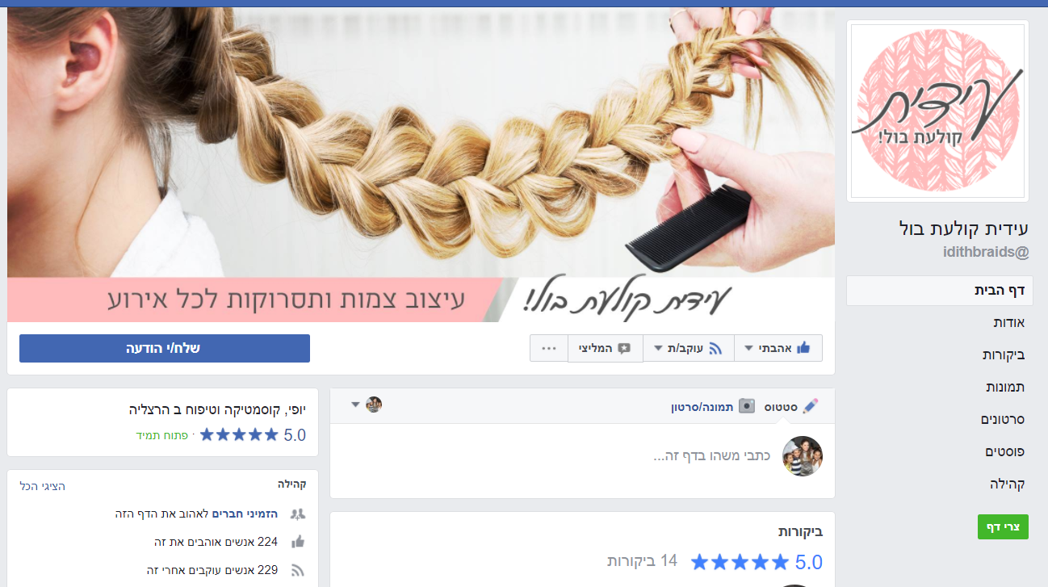
פתיחת דף עסקי בפייסבוק
כניסה למדריך
יש להכין מראש – COVER תמונת פרופיל ולוגו
מומלץ לקבוע תאריך מוקדם יותר של הקמת העסק (אפשר גם כמה שנים אחורה).
מומלץ עם פתיחת הדף העסקי להעביר אותו למצב לא פעיל באופן הבא:
הגדרות
חשיפת הדף
ערוך
לבחור - הדף לא פורסם
מילת המפתח החשובה – תפקיד בדף -ROLE - ניתן למנות כל אדם
שמירת שינויים
(מבין החברים שלי) לניהול הדף.
לא לשכוח להעניק הרשאות לבעלת העסק:
הגדרות
תפקידים בדף
הקצה תפקיד בדף
לבחור את בעלת העסק, להגדיר כמנהל ולשמור
יש לקשר לאתר האינטרנט של העסק/לאינסטגרם העסקי

Slide 9
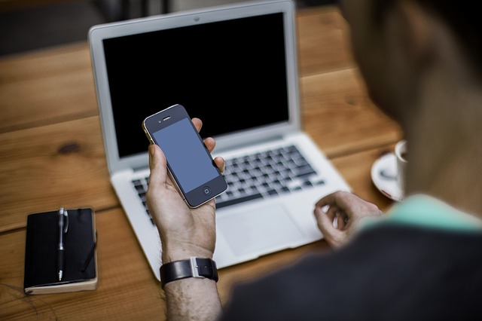
ניהול הדף
חשיבות הרושם הראשוני - מה יראה הלקוח כשיכנס לדף, מה המסר שהוא יקבל על העסק שלנו
העלאת תוכן ראשוני – ניתן לתזמן לאחור
מומלץ למלא את הפרטים בלשונית "אודות"
ניתן "לנעוץ" פוסט היכרות – דוגמא – נועם בלב
רק לאחר הכנסת מספר פוסטים ומילוי פרטים על העסק ניתן להפוך את הדף לפעיל
בחירת עולמות תוכן – נרחיב בהמשך
לרוב מומלץ להעלות לא יותר משניים שלושה פוסטים בשבוע על מנת לא להטריד את האוהדים שלנו
ניתן לנהל את הדף גם מהטלפון החכם – אפליקציה –facebook pages

Slide 10
קידום הדף העסקי
לאחר העלאת הדף העסקי יש צורך להשיג "אוהדים".
מי שאוהב את הדף (עשה לייק) יקבל עדכונים מהדף בדחיפה (להבדיל מאתר אינטרנט).
חשוב לזכור :
לא כל מי שאוהד ייחשף לתכנים שמועלים על ידי העסק מכיוון שפייסבוק מחליט מה תהיה החשיפה של כל פוסט, בין היתר בהתאם לאופי הפוסט ולתגובות אליו.
המטרה שלנו בשיווק היא להפוך את אוהדי הדף ללקוחות העסק – לא מספיק לנו ה"לייק"

Slide 11
קידום הדף העסקי - המשך
ניתן להשיג אוהדים בצורה אורגנית (ללא מימון) במספר דרכים:
הזמנת חברים לאהוד את הדף – באמצעות פרסום פוסט בפרופיל האישי ובקשה מחברים לשתף.
הצטרפות לקבוצות (דרך הפרופיל האישי) ופרסום בהן – יש להקפיד על כללי הקבוצה בנוגע לפרסום. דוגמאות לקבוצות:
קבוצות לפי אזור הפעילות
קבוצות לפי תחום העיסוק
קבוצות של נשים עצמאיות
פרסום פוסטים איכותיים אשר יביאו לשיתוף הדף (דוגמא– בית ספר למוזיקה)
תיוג לקוחות בפוסטים יביאו לחשיפת הדף בקרב חברי הלקוחות
פתיחת קבוצה מקצועית (דורש זמן)

Slide 12
חשוב להסביר לבעלת העסק כי מדובר בתהליך ארוך ומייגע ונדרשת סבלנות רבה

Slide 13
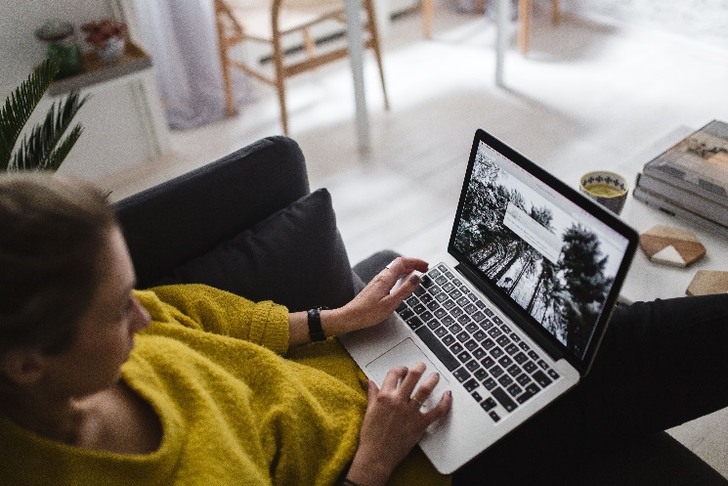
על מה נכתוב בדף שלנו?
מומלץ לבחור מספר עולמות תוכן עבור הפוסטים
ניתן להתייחס בפוסטים למועדים ולימים מיוחדים בהתאם לעסק – יום האהבה, חגים, סיום שנת לימודים
אפשר להתייחס למה שקרה "היום לפני..." בהתאם לאופי העסק – דוגמא אנגלית / דוגמא עברית
ניתן לתזמן את הפוסטים על מנת שיעלו באופן אוטומטי
כל פוסט ילווה בתמונה/מצגת/סרטון –
מומלץ לצלם תמונות המציגות את פעילות העסק, בעיקר עם לקוחות. אם מישהו אחר צילם יש לתת קרדיט לצלם (ולתייג אותו כמובן)
מומלץ לתייג את הלקוח – בהסכמתו
תשומת לב מיוחדת להעלאת תמונות של ילדים – בהסכמת ההורים בלבד (למי שמעביר חוגים לילדים – עדיף הסכמה בכתב)
יש לעשות תמהיל נכון בין פוסטים שיווקיים לבין פוסטים אחרים.
לשים לב לאבחנה בין תוכן אישי לתוכן עסקי
דוגמאות – אלטמן בריאות

Slide 14
מה עובד ?
הגדרה נכונה של קהל היעד
תוכן איכותי שמספק ערך לאוהדים שלכם ולא רק קידום המוצר.
כדאי להתמקד בלספק עניין, לבדר ובאופן כללי להכניס קצת כיף לתוכן שאתם מקדמים, אפילו אם זה לא תוכן שאתם בעצמכם יצרתם. לדוגמא – שיתוף סרטונים שמישהו אחר יצר, שיתוף כתבות שמעניינות את קהל היעד
רגש תמיד עובד. למכור פחות ולרגש יותר.
תוכן שעובד - 5 דברים שלא ידעתם על ...
לגוון בפוסטים – לנצל את האפשרויות השונות שיש בפייסבוק
יש לשים לב לתזמון – להתאים את התוכן למועד הפרסום של הפוסט – חגים, מועדים, יום האהבה וכד'
להתייחס לטרנדים
אפשר לקדם את הדף גם בלי להתייחס למוצר. לדוגמא – הכלב אלטמן, מזרחי טפחות

Slide 15
דוגמא:

Slide 16
ניהול הקשר אל מול הלקוחות
בדף הפייסבוק העסקי יש מספר אפשרויות ליצירת קשר:
תכתובת בהודעה לעסק – תיבת הדואר של העסק – רק בעל העסק רואה
כתיבת תגובה על גבי הפוסט – הלקוח מתייחס לפוסט, שואל שאלה, מחמיא וכדומה
פוסטים של מבקרים (visitors post) – הלקוחות יכולים להעלות פוסט אשר יוצג במקום נפרד, ניתן לשתף בדף
ביקורת – הלקוחות יכולים לדרג את בית העסק – כיצד מגיבים לביקורת שלילית?
ישנה חשיבות גדולה למתן מענה לכל התייחסות של לקוח בהקדם האפשרי
ניתן לברך את הלקוחות בחגים, או להודות להם כשמגיעים למספר לקוחות מרשים (500, 1000 וכדומה)
מומלץ מדי פעם להעלות פוסט אשר דורש את מעורבות הלקוחות – הרשמה לפעילות כלשהי, תחרות, מבצע וכדומה, לאו דווקא בהקשר למוצר הספציפי שלנו

Slide 17
תוכן חינמי
תוכנת עריכה מומלצת – CANVA
מאגר תמונות – librestock
מערכות לניהול לקוחות –
Vtiger ניתן גם להתקין תמיכה בעברית לאחר התקנת התוכנה. להסבר על התקנת עברית לחצו כאן
Tustena CRM
Openbravo ERP
עיצוב לוגו – יש אתרים שתמורת סכום של כ- 100 שח מעצבים לוגו עבור העסק

